Slide 1
Vom fachlichen Anwender in der Pathologie zum standardbasierten elektronischen Pathologie-Befund – Eine Lösungsreise
Gunter Haroske, Thimo Hölter & Thomas Debertshäuser
Berlin
09.10.2024

Slide 2
Inhalt
Motivation
Strukturierte Pathologie-Befunde
Ausblick und next steps
09.10.24
Vom fachlichen Anwender in der Pathologie zum elektronischen Pathologie-Befund – Eine Lösungsreise

Slide 3





Motivation – Aktueller Stand
Pathologiebefund
Krankenhausinformationssystem (KIS)
Praxismanagementsystem (PMS)
Pathologiesystem( PathoLIS)
Untersuchungsauftrag mit Probe(n)
09.10.24
Questionnaires und SDC in der Pathologie

Slide 4




Motivation – Utopie
Pathologiebefund
PathoLIS
KIS / PMS
Untersuchungsauftrag mit Probe(n)
09.10.24
Questionnaires und SDC in der Pathologie

Slide 5
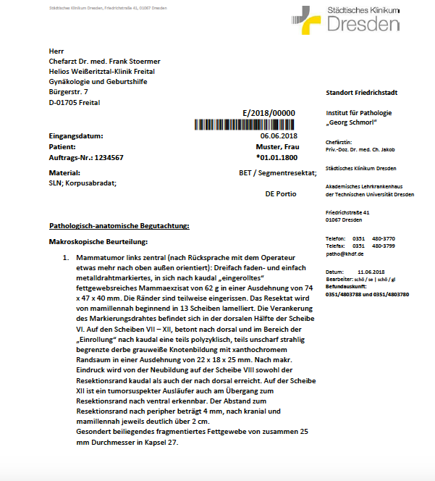
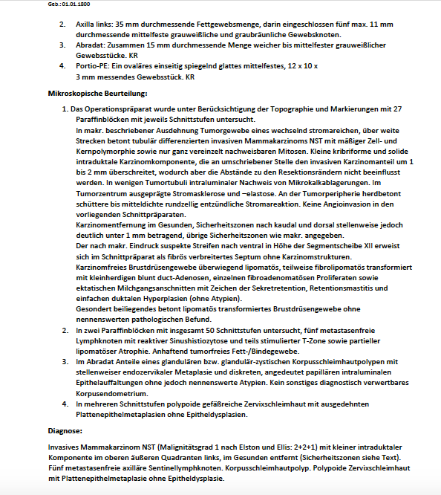
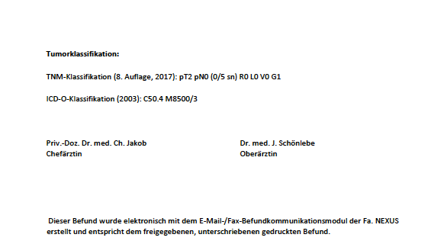
Motivation – Variabilität und Konstanz des Pathologiebefunds
09.10.24
Vom fachlichen Anwender in der Pathologie zum elektronischen Pathologie-Befund – Eine Lösungsreise

Slide 6
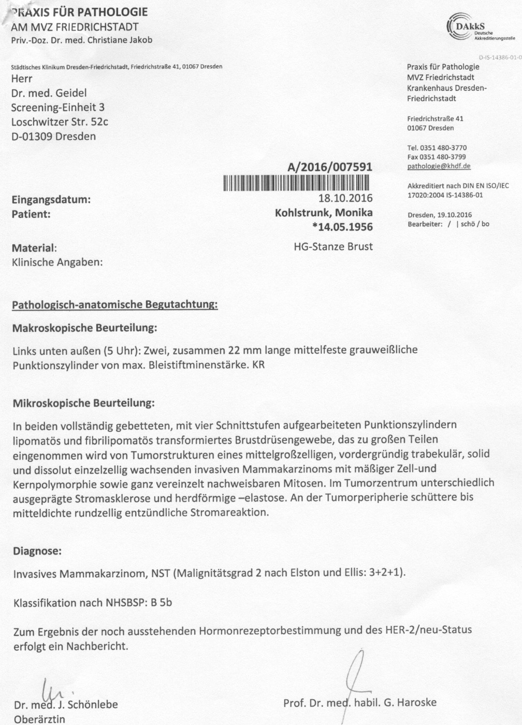
Motivation – Variabilität und Konstanz des Pathologiebefunds
Behandlungskontext
Material
Klinische Angaben
Lokalisation
Makroskopie
Länge
Mikroskopie
Histolog.Typ
Diagnose
Grading
Kommentar
Klassifikation
Behandlungskontext
09.10.24
Vom fachlichen Anwender in der Pathologie zum elektronischen Pathologie-Befund – Eine Lösungsreise

Slide 7
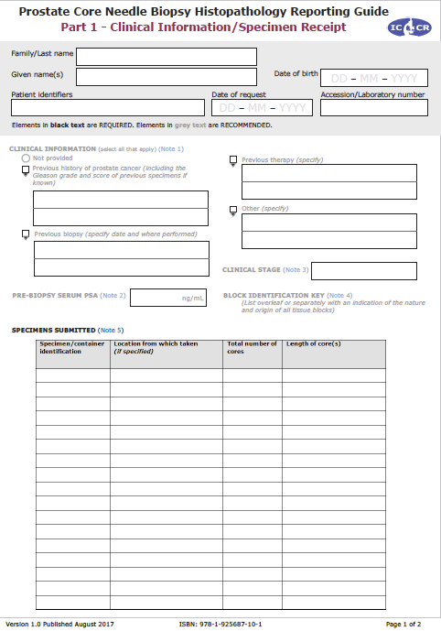
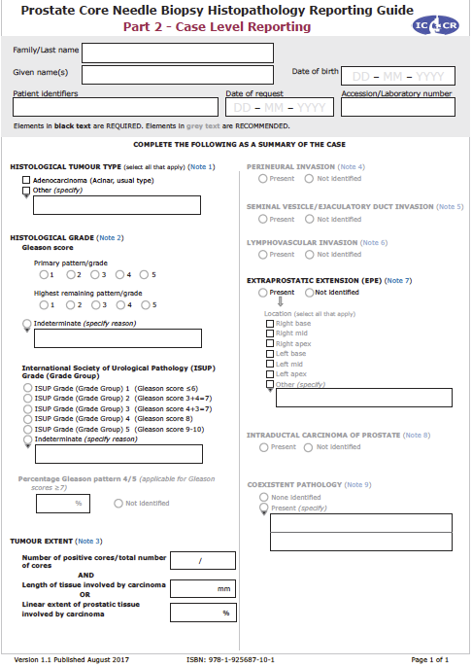

Motivation – Variabilität des Synoptic Reporting
09.10.24
Vom fachlichen Anwender in der Pathologie zum elektronischen Pathologie-Befund – Eine Lösungsreise

Slide 8
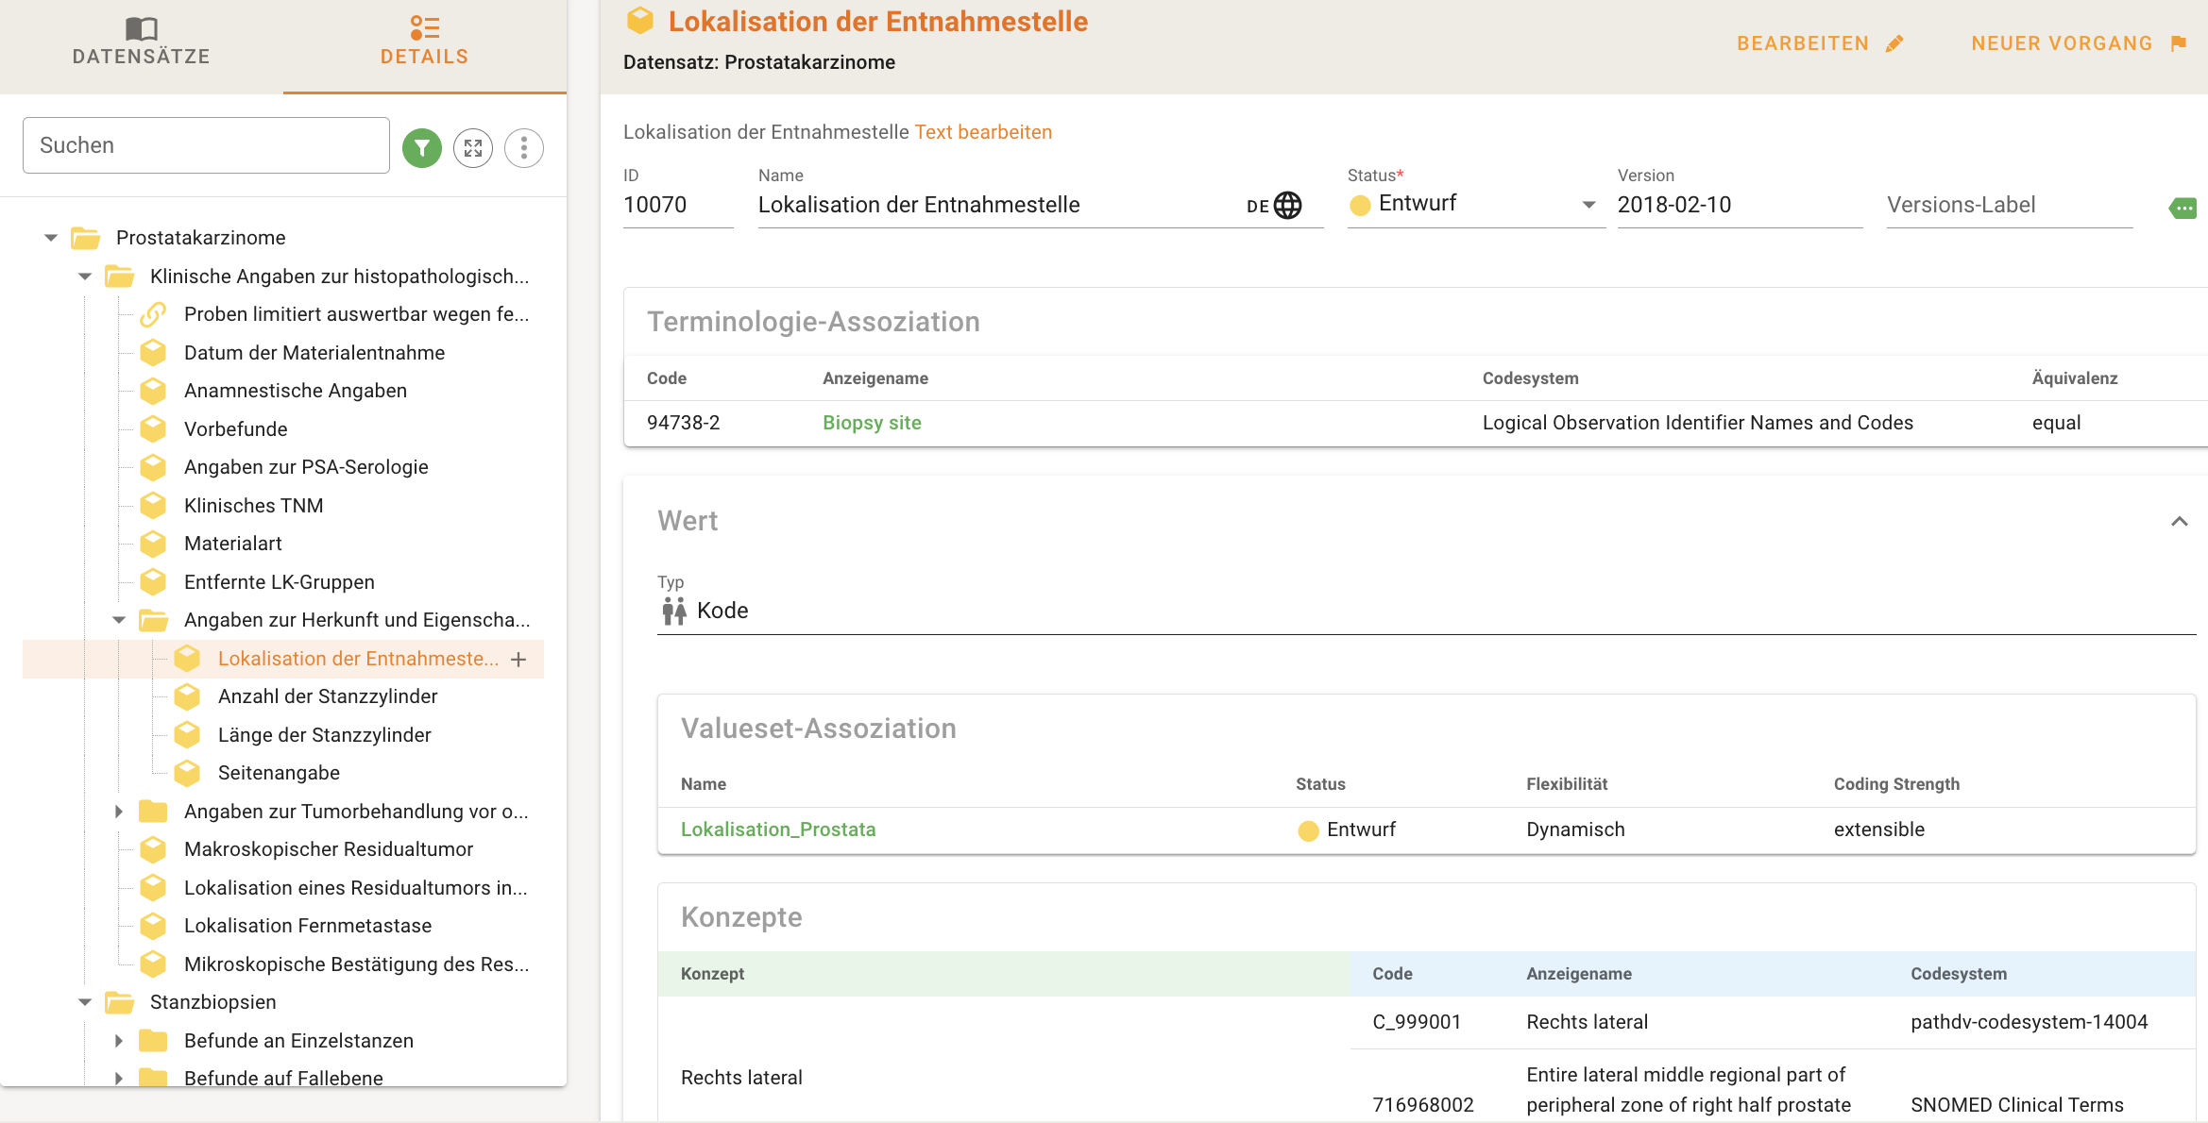
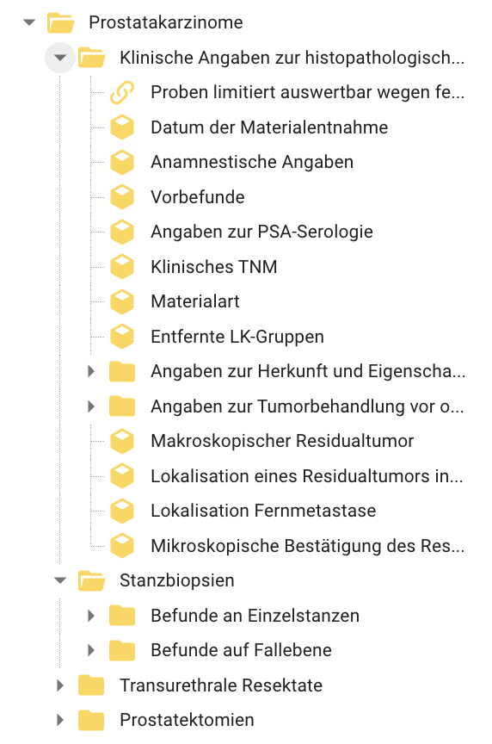
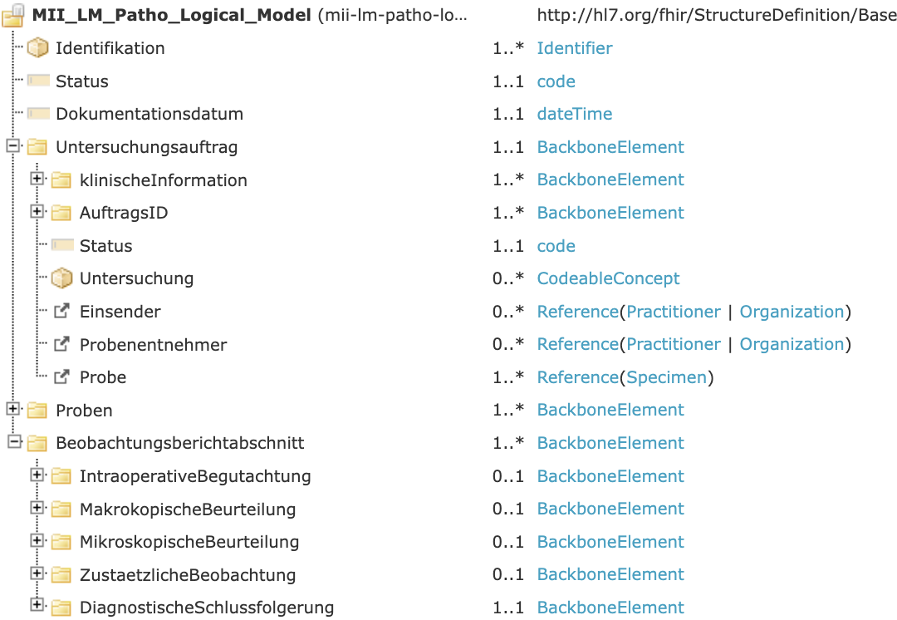

Motivation – Interoperabilität
Level 1: Freitext ohne formale Beschränkungen
Level 2: Inhalt und Formulierung standardisiert
Level 3: „Synoptisches Format“ nach vorgegebenen Kriterien
Level 4: Elektronische Datenerfassung, u.U. Eingabekontrollen
Level 5: Standardisierte, strukturierte Datensätze (z.B. nach ICCR, AWMF-S3,CAP-eCC, oBDS )
Level 6: Terminologiebindung, z.B. an LOINC, SNOMED-CT, ICD-O
nach Ellis and Srigley, Virchow Arch (2016) 468:51-59
09.10.24
Vom fachlichen Anwender in der Pathologie zum elektronischen Pathologie-Befund – Eine Lösungsreise

Slide 9



Strukturierte Pathologie-Befunde
Welche Fragen/Informationen sind relevant?
Wer erstellt und annotiert den notwendigen Datensatz?
+

Slide 10
Strukturierte Pathologie-Befunde
Welche Fragen/Informationen sind relevant?
Wer erstellt und annotiert den notwendigen Datensatz?
Wie erfasse ich diese Daten?
+

Slide 11
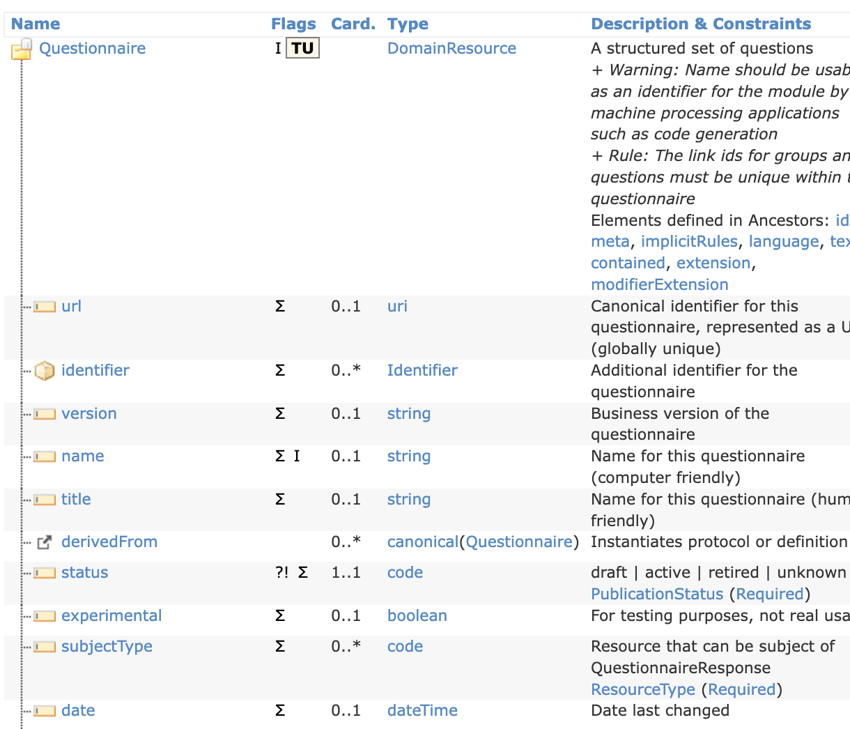
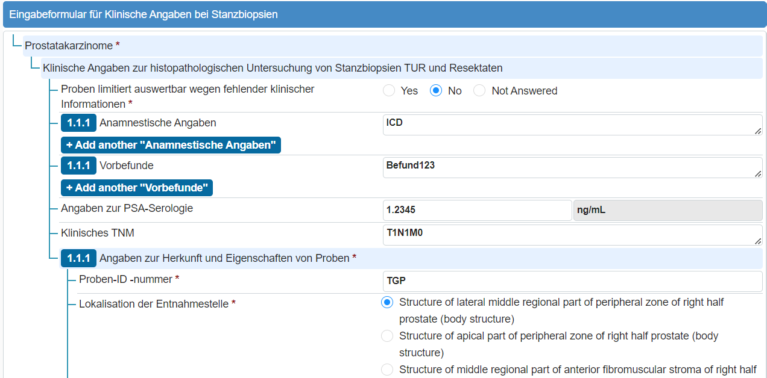
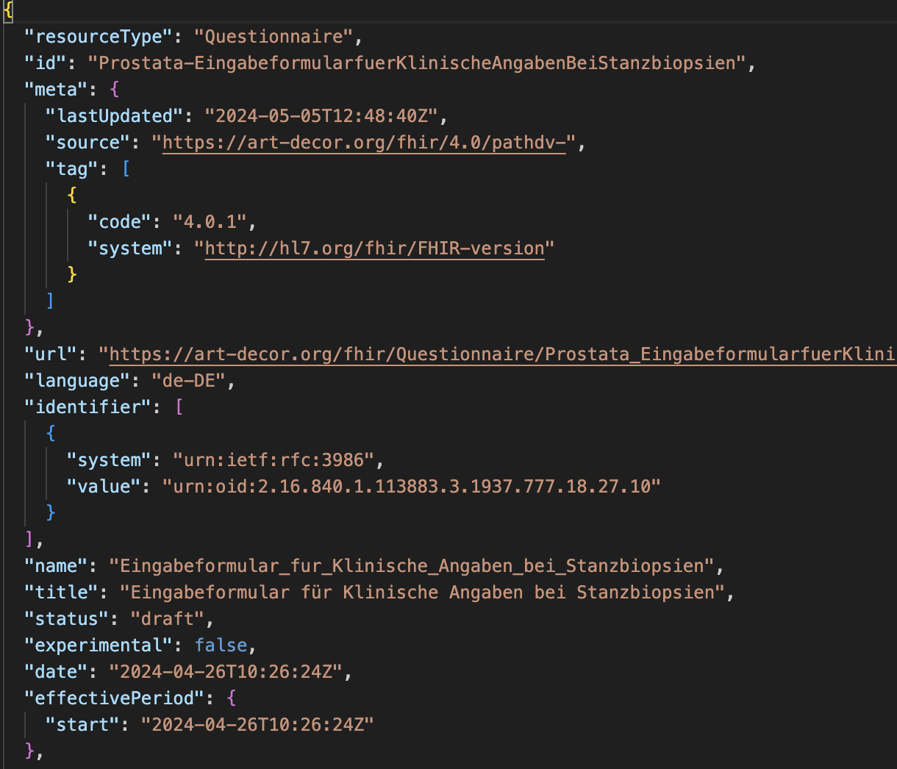
Wie erfasse ich diese Daten? FHIR Questionnaires!
FHIR Questionnaire + QuestionnaireResponse
Beispielhafte Darstellung durch den LHC-Renderer

Slide 12
Strukturierte Pathologie-Befunde
Welche Fragen/Informationen sind relevant?
Wer erstellt und annotiert den notwendigen Datensatz?
Wie erfasse ich diese Daten?
+

Slide 13
Strukturierte Pathologie-Befunde
Welche Fragen/Informationen sind relevant?
Wer erstellt und annotiert den notwendigen Datensatz?
Wie erfasse ich diese Daten?
Wie bekomme ich die erfassten Daten in eine strukturierte Form?
+

Slide 14
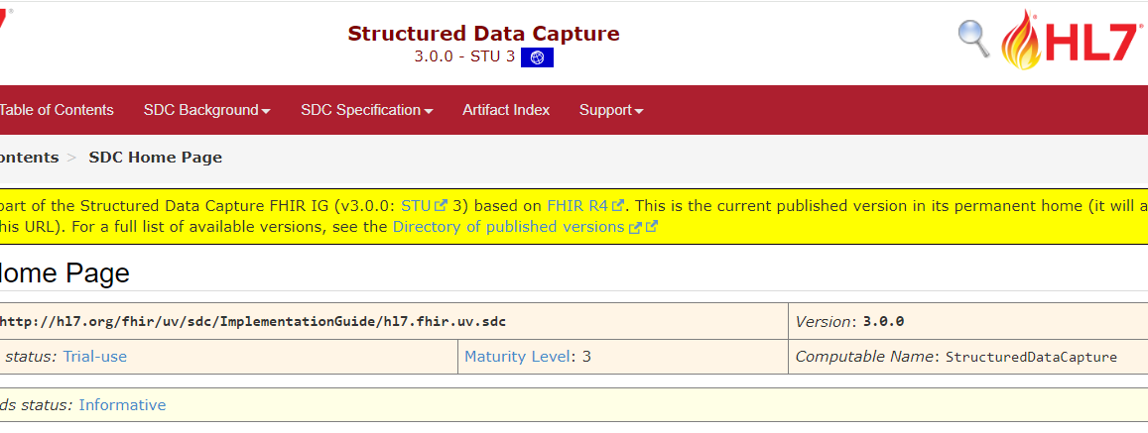
Wie bekomme ich die erfassten Daten in eine strukturierte Form?
Generierung (oder Extraktion) von FHIR Ressourcen auf Basis ausgefüllter Fragebögen
Zusätzliche Funktionalitäten:
Form Behavior and Calculation
Automatic population
Modular & Adaptive Forms

Slide 15
Observation- & Definition-based extraction
Questionnaire
Response
$extract
Observation
Observation-based extraction
Observation
Definition-based extraction
Questionnaire
Response
$extract
Diagnostic Report
Observation
Specimen

Slide 16

Strukturierte Pathologie-Befunde
Welche Fragen/Informationen sind relevant?
Wer erstellt und annotiert den notwendigen Datensatz?
Wie erfasse ich diese Daten?
Wie bekomme ich die erfassten Daten in eine strukturierte Form?
+

Slide 17
Strukturierte Pathologie-Befunde
Welche Fragen/Informationen sind relevant?
Wer erstellt und annotiert den notwendigen Datensatz?
Wie erfasse ich diese Daten?
Wie bekomme ich die erfassten Daten in eine strukturierte Form?
Wie schaffen wir Interoperabilität?
+

Slide 18
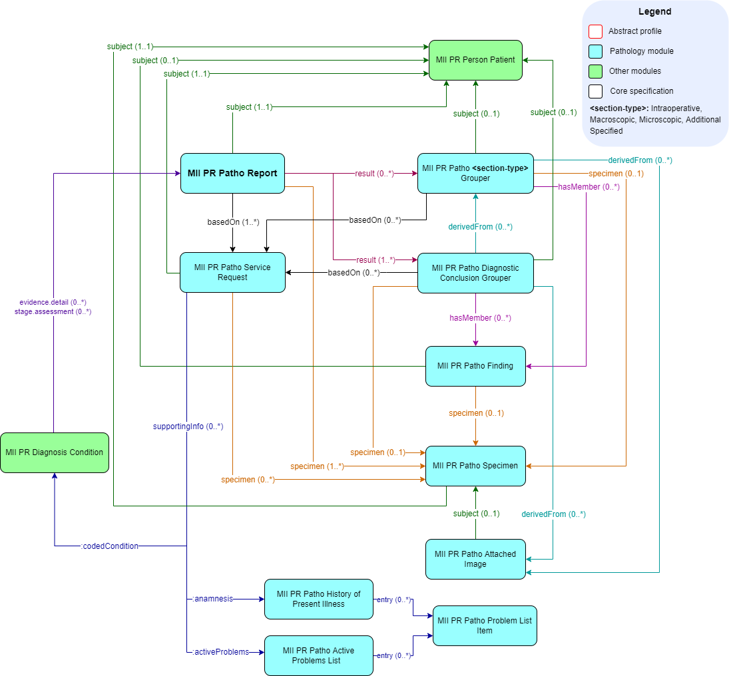
Wie schaffen wir Interoperabilität? MII-Pathologie-Befund!
Kombiniert Anforderung, Bericht, Einzelbeobachtung und diagnostische Schlussfolgerung
Basiert auf dem IHE Anatomic Pathology Structured Report (APSR)
Veröffentlicht 2023, aber aktuell noch nicht im Einsatz

Slide 19
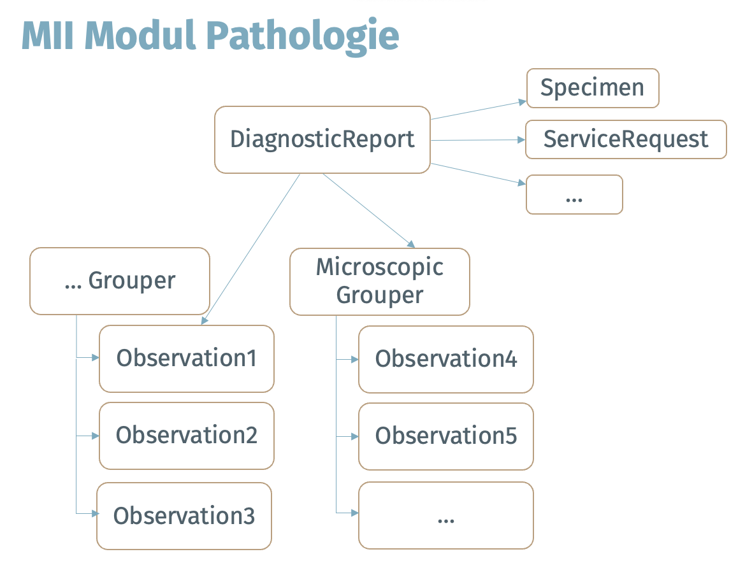
Strukturierte Pathologie-Befunde
Welche Fragen/Informationen sind relevant?
Wer erstellt und annotiert den notwendigen Datensatz?
Wie erfasse ich diese Daten?
Wie bekomme ich die erfassten Daten in eine strukturierte Form?
Wie schaffen wir Interoperabilität?
+

Slide 20
Strukturierte Pathologie-Befunde
Welche Fragen/Informationen sind relevant?
Wer erstellt und annotiert den notwendigen Datensatz?
Wie erfasse ich diese Daten?
Wie bekomme ich die erfassten Daten in eine strukturierte Form?
Wie schaffen wir Interoperabilität?
+

Slide 21


Ausblick und next steps
ImplementationGuide geplant (ca. Dez 2024)
Erstellung von annotierten Questionnaires aus Art-Decor
Integration von Extraction-Features
Extraction und Linkage von Ressourcen
Prepopulation bei mehrstufigen Formularen
….

Slide 22

Vielen Dank! Fragen?

